Slide 1
Финансовая грамотность в условиях цифровой экономики
Нефинансовые риски и социальные проблемы в цифровой экономике
Автор: Морозова Виктория
Научный руководитель: Фролова Ольга Борисовна

Slide 2

Цифровая экономика — это, безусловно, одно из самых интересных явлений нашего времени.
Это система, в которой бизнес и повседневная жизнь людей завязаны на использовании цифровых технологий. Использование интернета, данных, ИТ-инфраструктуры и технологий управления создают новые возможности, но и порождают риски.
Онлайн-обучение — один из ярких примеров развития цифровой экономики. Оно предоставило доступ к образованию миллионам людей, но в то же время открывает двери к множеству проблем: от низкого качества контента до недостатка социальной коммуникации.

Slide 3
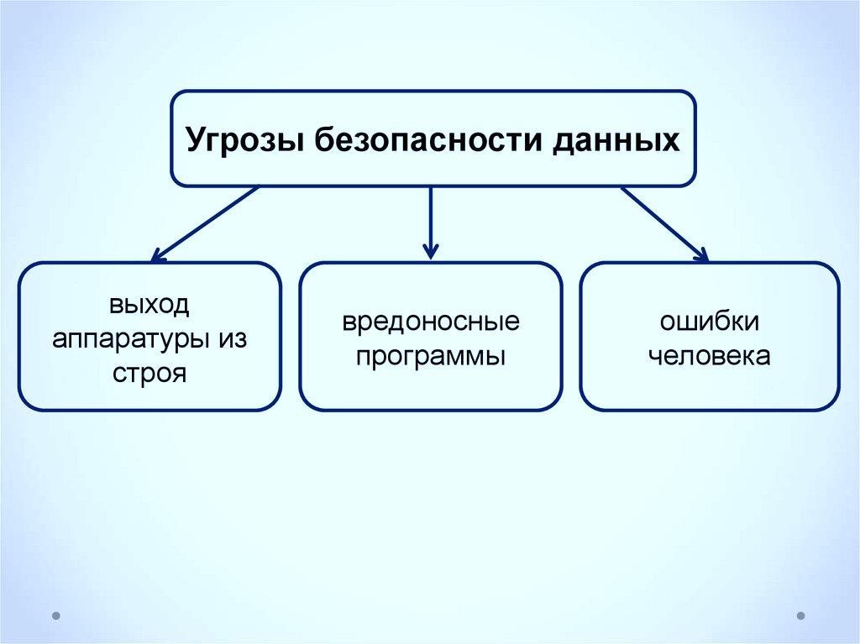
Нефинансовые риски

Slide 4

Приватность и утечка информации

Slide 5
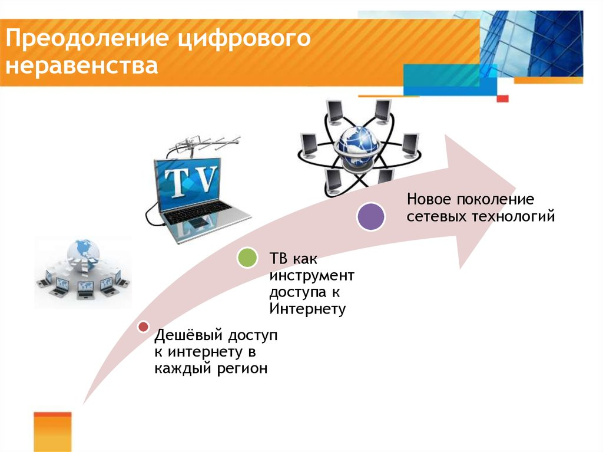
Социальное неравенство
Цифровизация во многом усиливает социальное неравенство. Не всем доступен интернет, и, следовательно, не все могут воспользоваться преимуществами цифровой экономики. Это приводит к разделению общества на “цифровых” и “недоступных” людей.

Slide 6

Изоляция и дефицит общения

Slide 7

Социальные проблемы

Slide 8

Ментальное здоровье
С переходом в онлайн-мир многие начали замечать ухудшение психоэмоционального состояния. Постоянные сравнения с другими в социальных сетях могут вызывать у людей чувство недостатков и неуверенности.

Slide 9

Увлечение гаджетами
Мы стали зависимы от гаджетов. Проведение часов в бесконечных лентах социальных сетей и играх отнимает много времени от реальной жизни.

Slide 10
Минимизация нефинансовых рисков
Образование и осведомленность
Поддержка ментального здоровья
Ограничение времени за экраном
Блокировка угроз

Slide 11

Цифровая экономика открывает множество возможностей, но и появляется множество рисков. Важно помнить, что с правильным подходом и осведомленностью можно минимизировать эти риски и наслаждаться всеми преимуществами современного мира.

Slide 12
Библиографический список
Фадеева И.П. Социальные последствия развития цифровой экономики в современной России / И.П. Фадеева // Молодой ученый. – 2023. №51(498). – с. 106 – 107
Черняков М.К., Чернякова М.М. Социальные риски цифровой экономики // Идеи и идеалы. – 2021. – Т.13, №1, ч.2. – с. 265–282.
https://ru.wikipedia.org/wiki/Цифровая_экономика

